Slide 1
основы абдоминопластики
Выполнил: Ординатор 2 года
Якушевич Владимир
Владимирович
Красноярск 2022г.
Красноярск 2019

Slide 2
Абдоминопластика — это одна из наиболее распространенных пластических операций, которая проводится на передней части брюшной стенки. Она проводится с целью удаления избытка кожи и жира с нижней части живота и подтягивания мышц живота, возникших в результате перерастяжения мышц и увеличения толщины кожно-жировой складки живота.

Slide 3
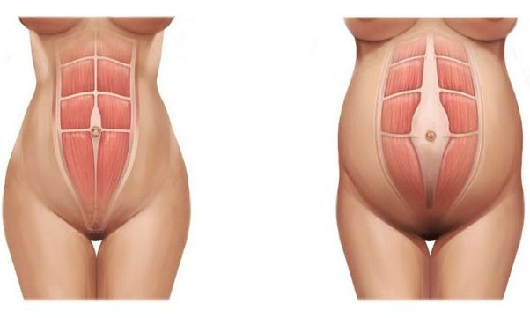
На форму и размеры брюшной стенки человека влияет несколько основных факторов: его возраст, природная комплекция и, естественно, половая принадлежность и чаще всего вызваны малоподвижным образом жизни человека, а также являются последствиями беременности и родов.

Slide 4
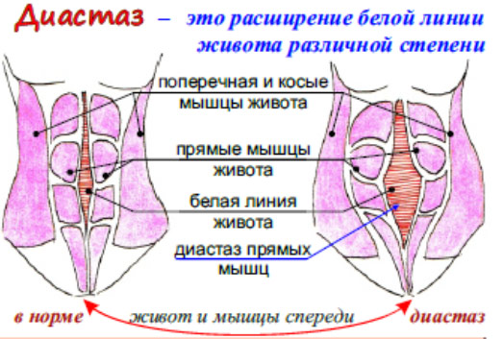

Slide 5
Показания к операции абдоминопластики
Кожные избытки передней брюшной стенки («обвислый» живот)
Послеродовые растяжки и дряблость кожи передней брюшной стенки
Диастаз прямых мышц живота и (или) перерастяжение мышечно-апоневротического слоя (встречается практически у всех рожавших женщин)
Кожно-жировая деформация, обусловленная как кожными, так и жировыми избытками. При этом виде деформации при внешнем осмотре определяется так называемый кожно-жировой «фартук».

Slide 6
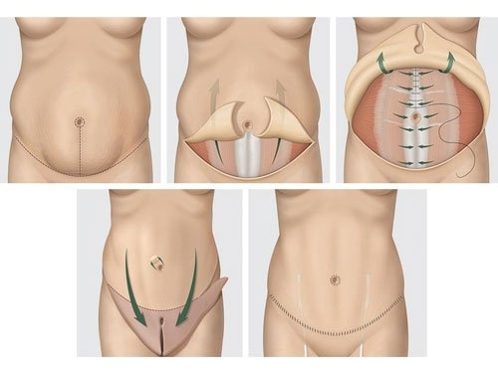
Вся операция на одной картинке

Slide 7
КАКИЕ ВИДЫ ОПЕРАЦИЙ СУЩЕСТВУЮТ?
расширенная абдоминопластика, проведение которой связано с необходимостью в переносе пупка;
миниабдоминопластика — иссечение избытков кожи передней брюшной стенки без перемещения пупка. После этой операции остается рубец над лобком длиной 10-15 см. по линии «бикини». Иногда это операция сочетается с липосакцией.

Slide 8
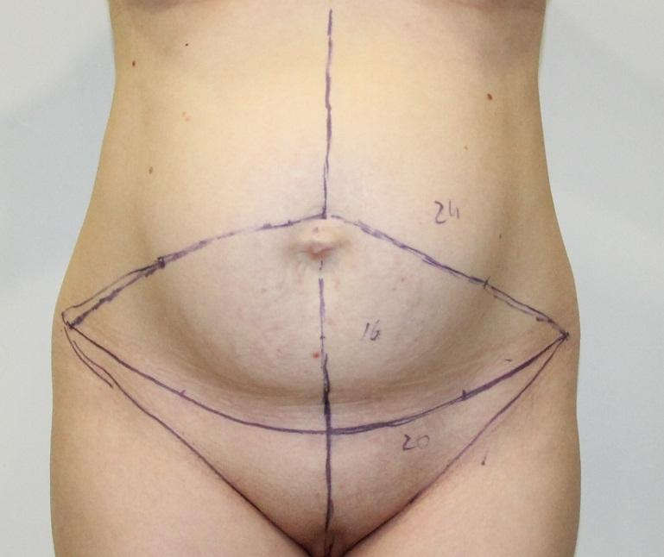
Любая операция начинается с «рисования»

Slide 9
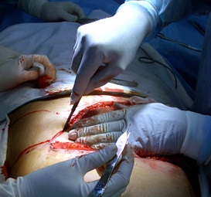
разрез

Slide 10
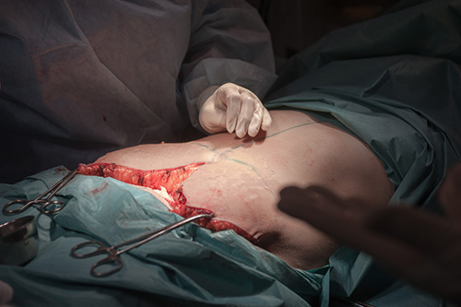

Slide 11
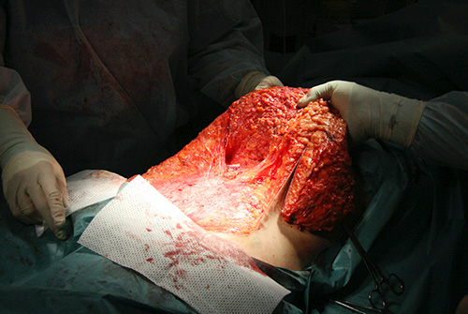

Slide 12
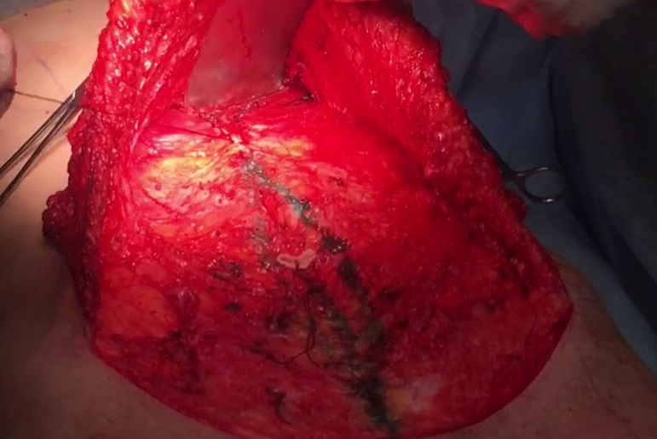
Ушивание диастаза белой линии живота

Slide 13
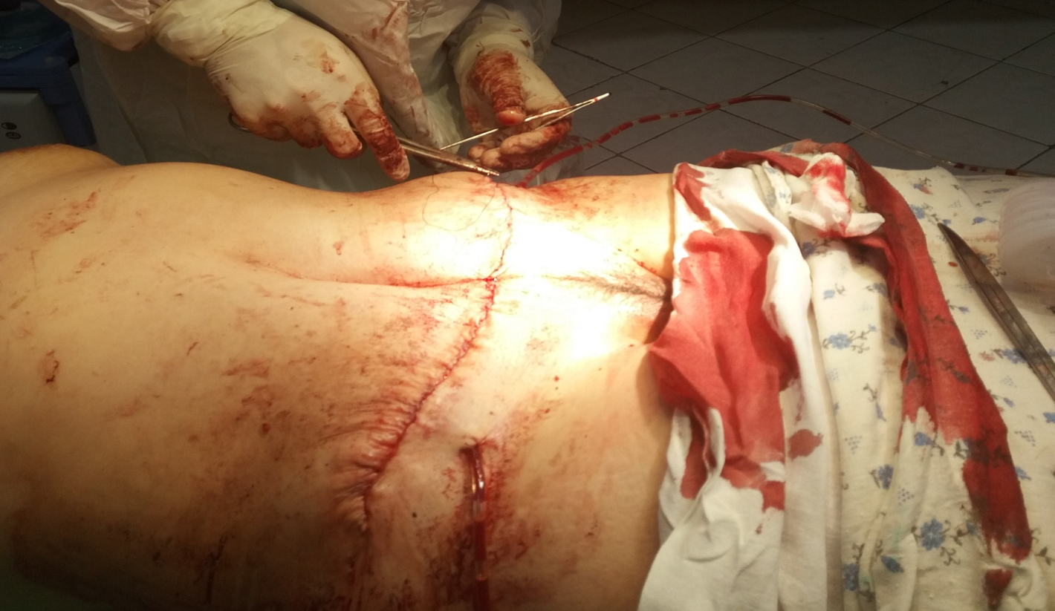
ШВЫ НА пжк и кожу

Slide 14
Конец операции

Slide 15
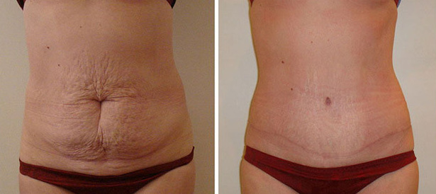
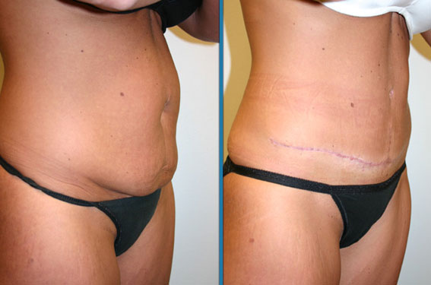
до
после

Slide 16
РЕЗУЛЬТАТЫ АБДОМИНОПЛАСТИКИ
Результат абдоминопластики сохраняется надолго, но, тем не менее, следует учитывать, что контроль за собственным весом и физическая активность может сохранить результат постоянным. Дальнейшая беременность, безусловно, снова растянет кожу, хотя, возможно, и не до крайней степени.

